Slide 1
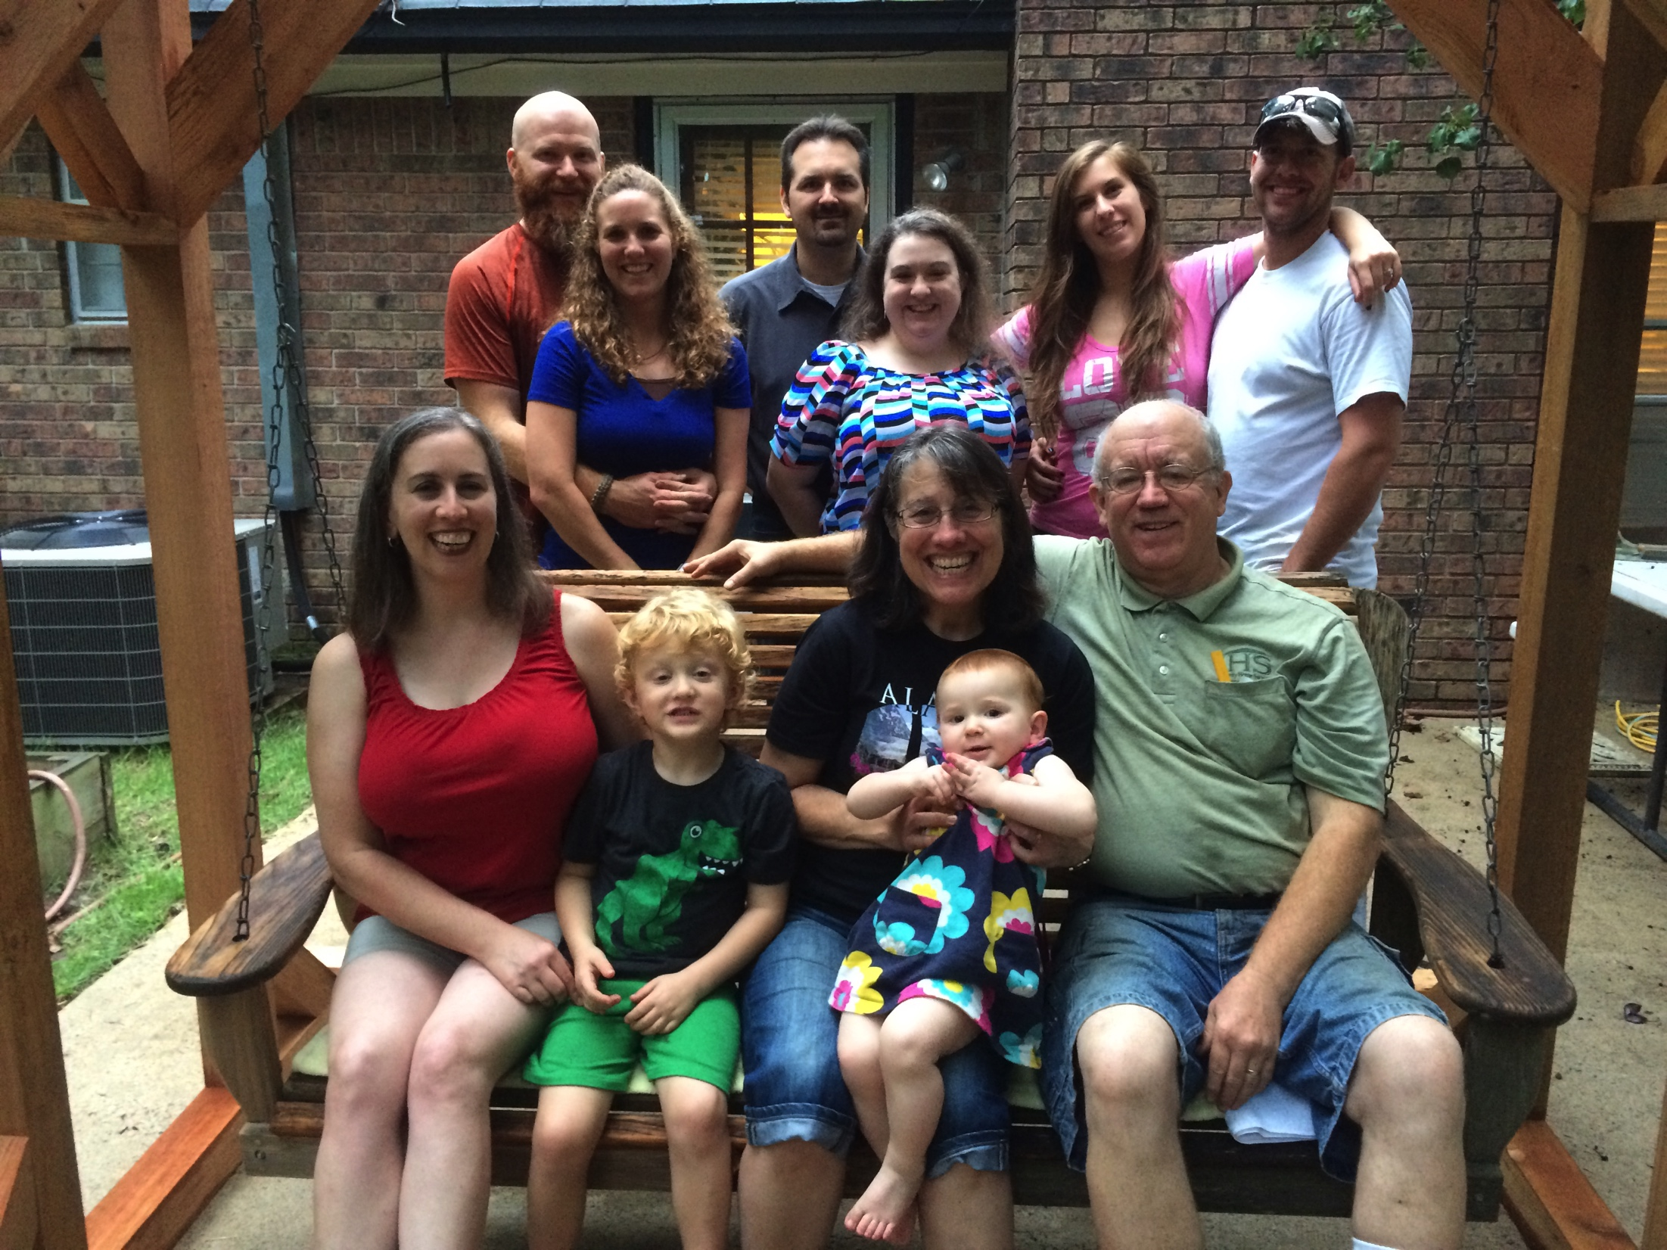

Slide 2
www.HermanaRosadeHierro.com

Slide 3
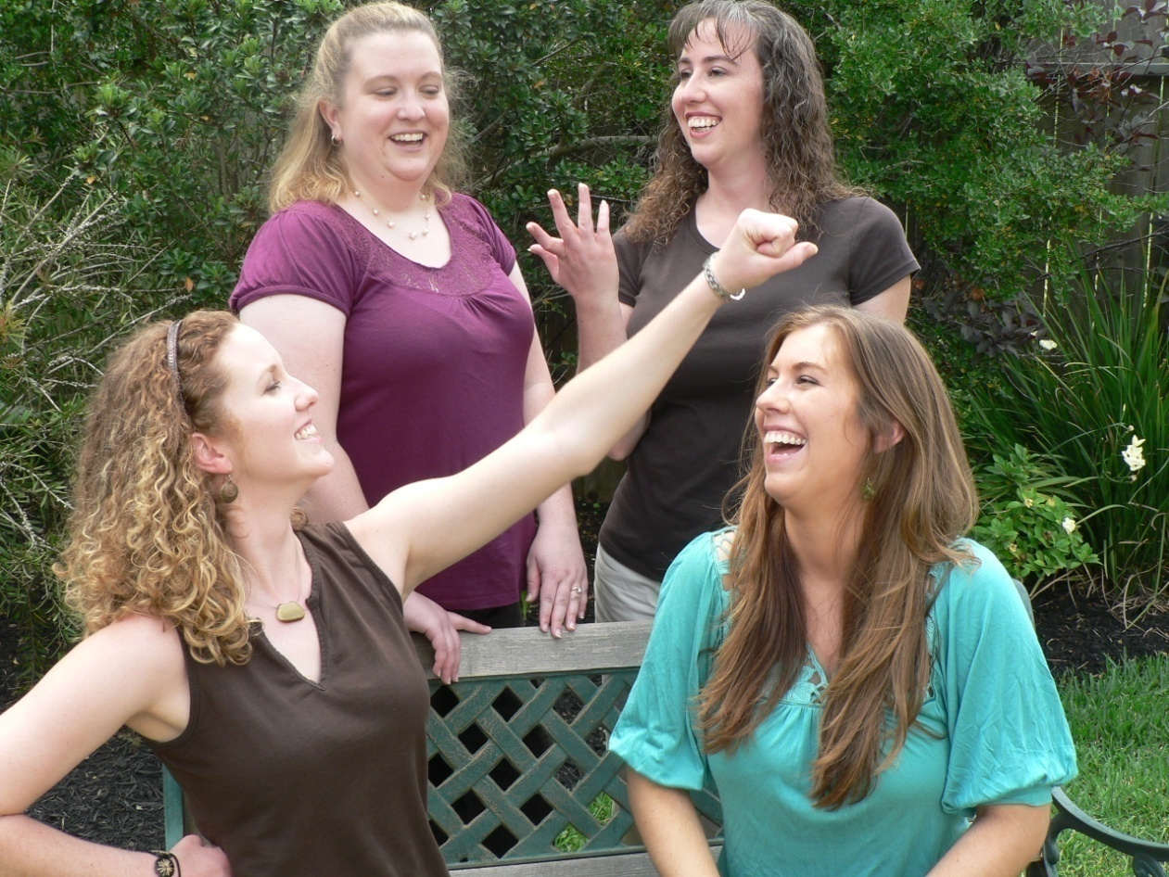
Hermanas
Michelle
Jennifer
Kimberly
Chrystal

Slide 4
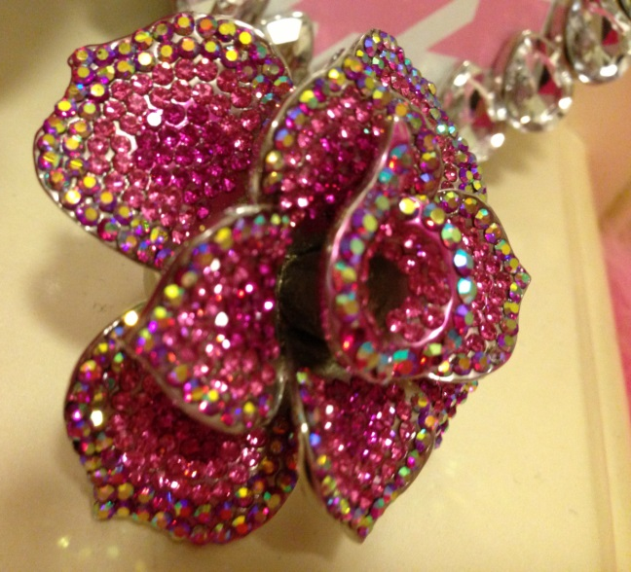
Diferentes rosas

Slide 5
Diferentes rosas

Slide 6
Equipando a las mujeres para que se conecten más profundamente con Dios y con otras mujeres

Slide 8
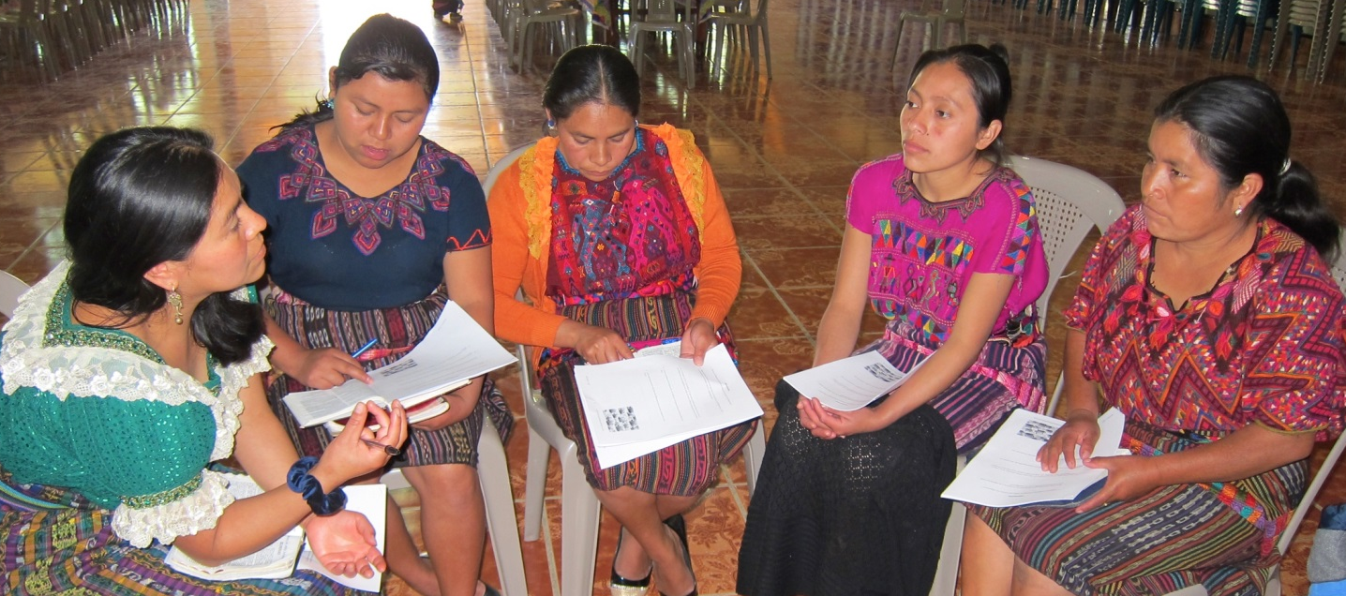
Grupos pequeños

Slide 9
El poder de la Palabra

Slide 10
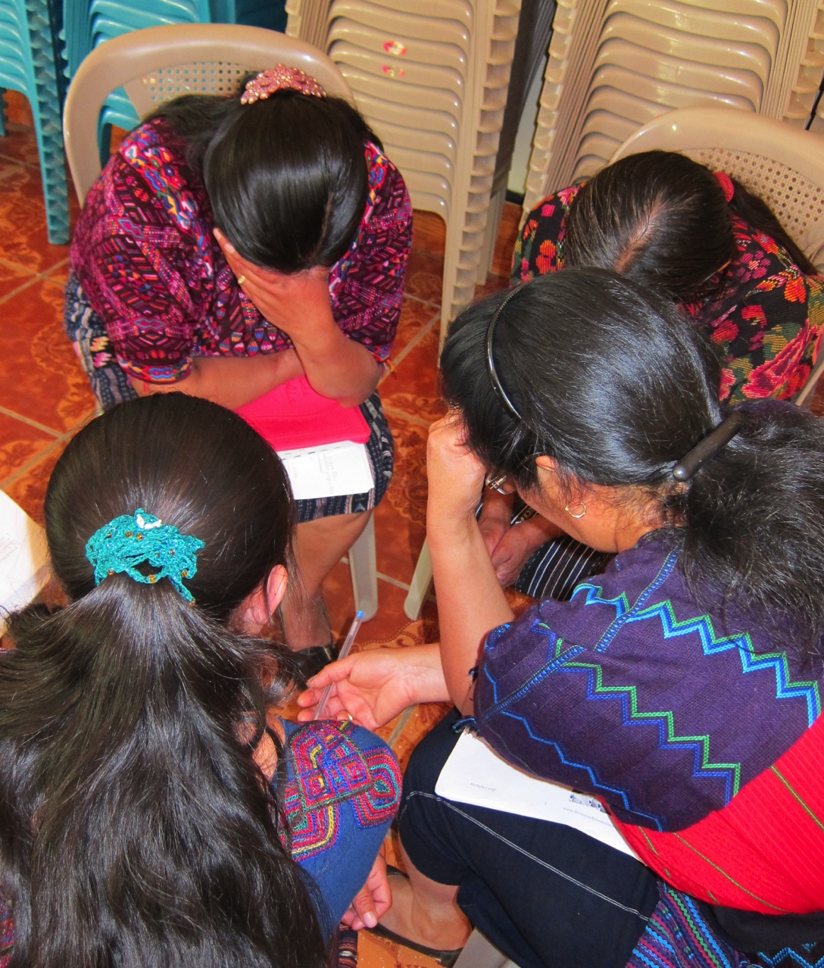
Oración

Slide 15
Equipando a las mujeres

Slide 18
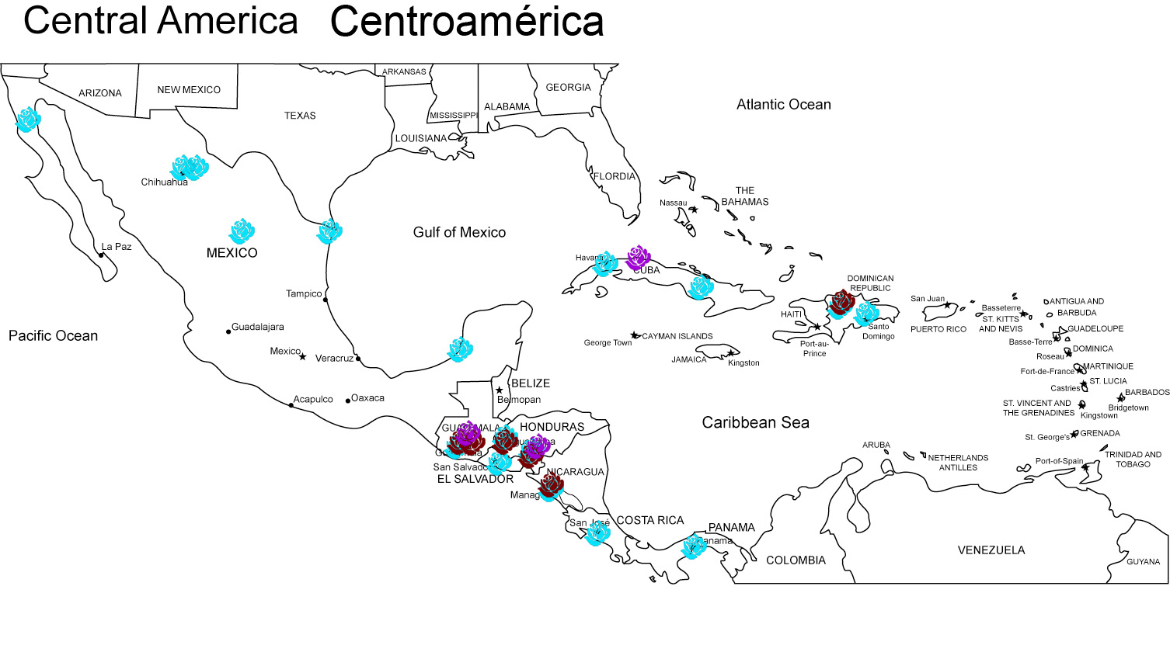
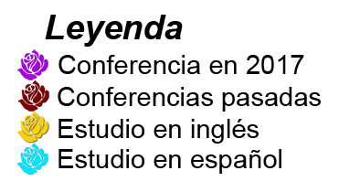

Slide 19
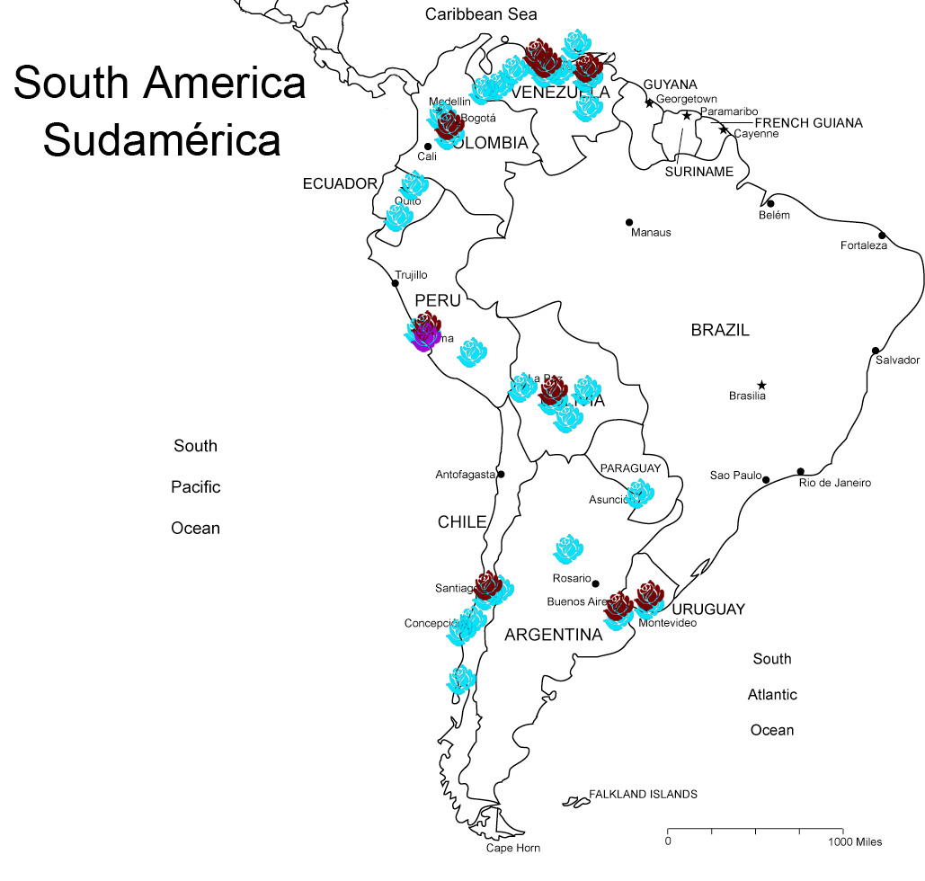

Slide 20
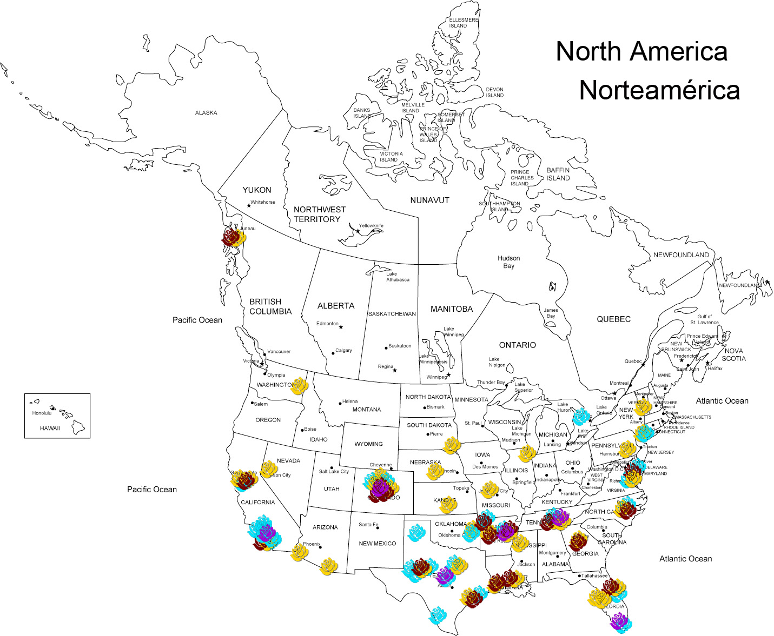

Slide 21
www.HermanaRosadeHierro.com BLOG DIARIO
Tema del mes
Escritores invitados
¡Inscríbete hoy!

Slide 22
Difusión cristiana mundial Programa de Radio : La voz alegre
Luz para las rosas
Segmento de 2 a 3 minutos pre-grabado para mujeres, basado en el blog
www.LaVozAlegre.com

Slide 23
www.HermanaRosadeHierro.com
Ministerio Hermana Rosa deHierro @IronRoseSister

